Slide 1
Basic Video Compression Techniques (H.261, H.263)
Chapter 10

Slide 2
Multimedia Formats
(CIF/QCIF)
(更多規格)
(HDTV)
ITU:
H.261, H.263, H.264 (傳輸)
H.262
(VCD, SIF/QSIF)
(DVD)
ISO:
MPEG-1, MPEG-2, MPEG-4 (錄影)
352x240
720x480
1920 x 1080
(Block-based)
(Object-Based)
MPEG-7: 數位內容索引
MPEG-21: 數位內容保護
MP3: MPEG-1 Audio Layer 3
(H.262=MPEG-2)

Slide 3
基本視訊壓縮技術
視訊壓縮介紹
具有移動補償的視訊壓縮
移動向量的找尋
H.261
H.263

Slide 4
視訊壓縮介紹
視訊(Video)：
  一個以時間為順序的眾多影像。
基本視訊壓縮：
  以前面的影像作預測編碼。
  影像彼此相減，所剩的誤差進行編碼。
可以做得更好的是：
  分割後續影像；
  對於每個分割，分別找尋在前幅影像中最接近部分；
  記錄移動向量與移動補償，加以壓縮。

Slide 5
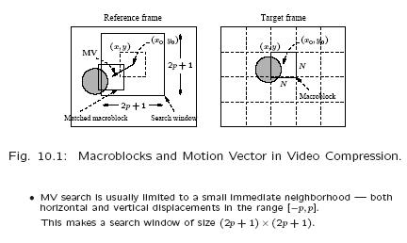
先不要看(2p+1)x(2p+1)的搜尋框
球向右上方跑
對這 20 個 Macroblock 都做 MV search, 搜尋範圍都是 (2p+1)x(2p+1)
編碼耗時，但解碼快，一編多解很划算，編碼亦可平行處理。通常編碼綁專利，解碼綁認證 or free

Slide 6
具有移動補償的視訊壓縮
空間多餘性(Spatial redundancy)
  單張影像本身存在有空間多餘性。
時間多餘性(Temporal redundancy)
  不是每個視訊框架都需要以一個新影像來獨立壓縮。
  在連續的框架中，現在的框架與其他框架的差異可以編碼：也就是會獲得比較小的值與較低的熵，適合壓縮。.
Motion Compensation (MC)的視訊壓縮:
  Motion Estimation (移動向量的尋找).
  MC-based 的預測。
  算出與預測的誤差，記錄差值(difference).

Slide 7
移動補償
每個影像都切割成NxN的 macroblocks。
  如果採用的色度取樣是4:2:0，那預設的狀況：亮度影像用N = 16。如果是色度影像，N = 8。
移動補償是在macroblock 這層上來執行的。
  現在的影像框架被稱為Target Frame.
在Target Frame內的macroblock與它前面或者是後面的影像框架(稱為Reference frames)內最相同的macroblock，找到一個match 。
  參考框架與目標框架內match到的macroblock間的位移稱為motion vector MV.
  下圖顯示向前預測(forward prediction)的一個例子，其中參考框架是過去的框架(previous frame)。

Slide 8
每個 Macroblock 可以平行處理

Slide 9
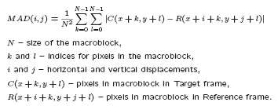
移動向量的尋找
兩個macroblocks的差異可以透過他們的
Mean Absolute Difference (MAD)的方式來測量
這樣搜尋的目標是要找到一個向量(i; j)當作是移動向量MV = (u,v)，使得MAD(i, j)值是最小的：

Slide 10
循序搜尋
Sequential search：循序搜尋整個在參考框架中一個(2p+1) (2p+1)大小的視窗(也稱為Full search).
  在視窗中每個位置中間的一個macroblock 與目標框架中的macroblock一個像素接一個像素比較他們的MAD（如前述方程式）。
  向量 (i, j)提供了最小的MAD，也就是表示在目標框架中這個macroblock的MV (u, v) 。
  循序搜尋是非常耗時的
    假使每個像素的比較需要三個運算 (減法，取絕對值，加法)，對單一macroblock的處理需要的複雜度是 (2p+1)(2p+1)N²×3 → O(p²N²)

Slide 11
2D Logarithmic Search
二維對數方式搜尋
Logarithmic search: 一個比較省時的方式，它雖然近似最佳化，通常還算有效。
它對於尋找移動向量的處理程序需要幾個重複步驟而且與二元搜尋法有密切關係：
  如下圖所示，在搜尋視窗中一開始只有九個位置給一個以MAD為主的搜尋，他們都被標示成'1'。
  在找到一個有最小的MAD 位置時，搜尋區域的中心點會一到新位置而且位移會減一半。
  下一步，新的這九個位置被標示成‘2’，以此類推。
( 8( [log₂ p]+1)+1)N ²×3 → O (log p N ²)

Slide 12
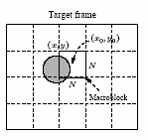
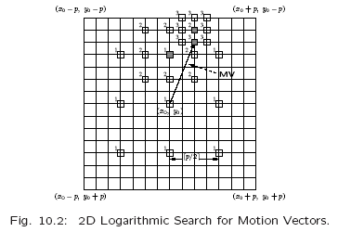
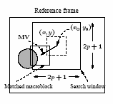
2D Logarithmic Search
( 8( [log₂ p]+1)+1)N ²×3 → O (log p N ²)
(1)主要是減少p方面的量，N的量未減 (2) *8因MV(0,0)本身不必重新計算。

Slide 13
階層式搜尋(Hierarchical Search)
這樣的搜尋可以透過階層式(多重解析度)的方法來改善，其中它有關於影像移動向量的初始測量可以經由大量降低影像解析度的方式來獲致。
下圖顯示的是: 一個三層的hierarchical search，其中原來的影像是在階層0，階層1及2的影像是由所謂從上一層影像的降低取樣(down-sampling)1/2來獲致，而且初始的搜尋是由階層2開始。
  (只要知道跳選的pixel位子即可，不必實際縮放圖像)
因為macroblock的大小比較小而且p也可以比例的縮減，所以運算的數目可以大量的減少。
( (2[p/4]+1)² (N/4)² + 9(N/2)² +9N ²)×3 → O (p² N ²)
充份在縮1/4的小圖上搜尋
精度每次放大都只看鄰近9格但 MV(0,0) 本身須重算

Slide 14
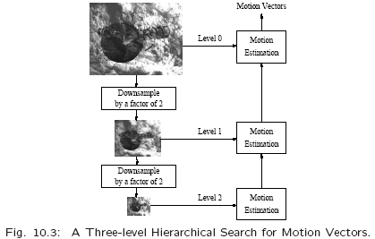

Slide 15
階層式搜尋(Hierarchical Search)
已知預估在k層的移動向量為(u^{k},v^{k}),接著要在k-1層上，從一個3×3 以(2‧u^{k}, 2‧v^{k})為中心的相鄰範圍中尋找更好的移動向量。
這個尋找更好移動向量的過程使得k-1層層的移動向量滿足下面式子
讓(x₀^{k}, y₀^{k})表示目標框架中在k層的macroblock 中心點。 要找到目標框架中的中心點(x₀⁰,y₀⁰) 的程序如下:

Slide 16
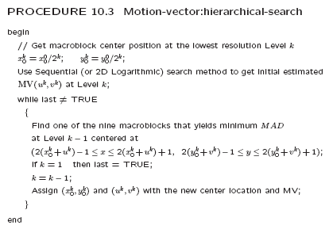

Slide 17
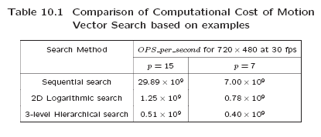
    { (2p+1)(2p+1)N ²×3 } *(W*H/N²)*fps = 28.89 * 10 ⁹

Slide 18
H.261
H.261: 一個早期的數位視訊壓縮標準，它所採用的MC-based壓縮方式也都被後續的視訊壓縮標準所採納。
  這個標準是為了視訊電話﹑視訊會議及其他在ISDN上的聲音視覺服務所設計出來的。
  這個視訊編碼器支援r × 64 kbps的傳送速率(bitrate),其中 r 的大小範圍從1到30。
  視訊壓縮的延遲小於150 msec使得它可以在即時雙向的視訊會議系統中使用。

Slide 19
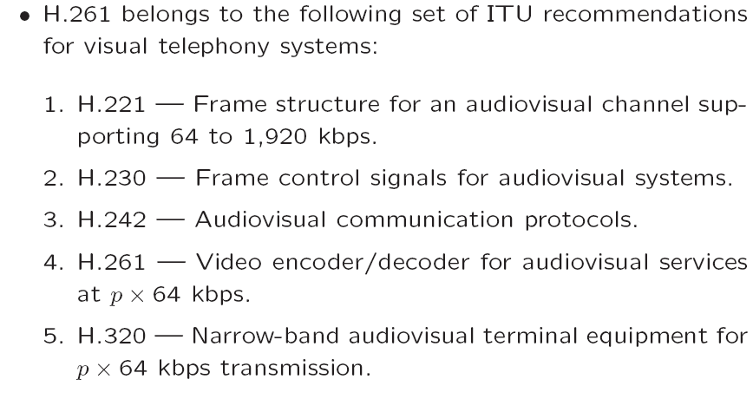
ITU Recommendations & H.261 Video Formats

Slide 20
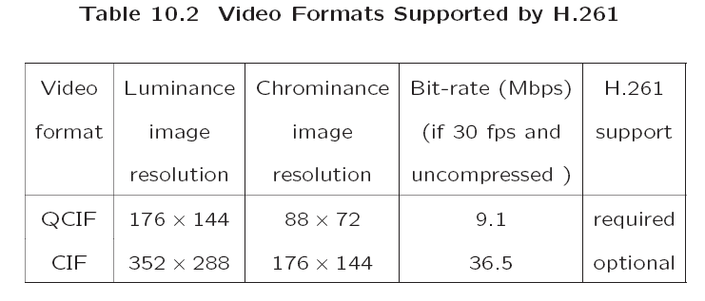

Slide 21
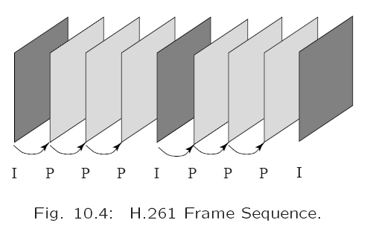

Slide 22
H.261 Frame Sequence
(框架順序)
定義出兩個影像框架：Intra-frames (I-frames)與Inter-frames (P-frames):
  I-frames就是單獨壓縮的影像。就如同JPEG的影像壓縮一樣需要Transform coding方法。
  但P-frames就不是獨立的影像壓縮了：經由一個forward predictive coding 方法來編碼 (可以從前面的P-frame來預測，不緊緊只是從前面的I-frame來預測)。
  在P-frame編碼中有包含了Temporal redundancy removal，然而I-frame的編碼只做了spatial redundancy removal.
  為了避免編碼錯誤的增生(propagation of coding errors),一個I-frame通常在每一秒鐘的視訊中會送好幾個。
H.261的移動向量總是以完整像素為單位來測量，而且範圍是限制在15個像素, 例如：p = 15。

Slide 23
Inter-frame (P-frame) Predictive Coding
下圖顯示H.261 P-frame基於移動補償(motion compensation)的編碼機制:
  對目標框架中的 16 x16- macroblocks 而言，經由上述方法配置一個移動向量。
  做完預測後，會得到一個difference macroblock來表示這個預測誤差 。
  所屬的 8×8 blocks 都會經過DCT, 量化, zigzag scan與entropy coding等程序。

Slide 24
Inter-frame (P-frame) Predictive Coding
P-frame的編碼機制會將這個difference macroblock編碼 (不是目標框架本身的macroblock)。
有時候會找不到好的配對，也就是預測的誤差超過一個可以接受的範圍。
  這個MB本身就編碼(認定為一個Intra MB) 而且在這樣的狀況下，就被稱為一個非移動補償的MB.
  可偵測場景變換(如跳過廣告)當大量不可預測時
對移動向量而言, the difference MVD會送出做 entropy coding:
MVD = MV_{Preceding} −MV_{Current}

Slide 25
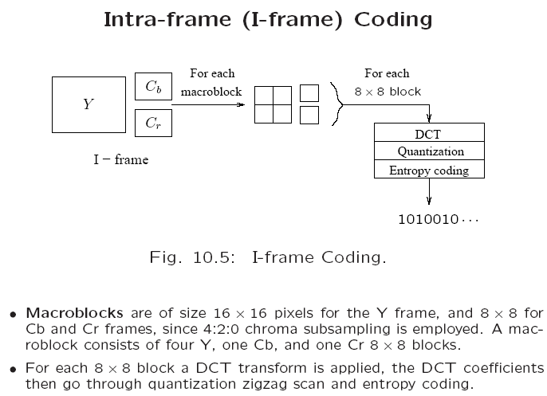
16x16 → 8*2 x 8*2 → 4Y +U+V

Slide 26
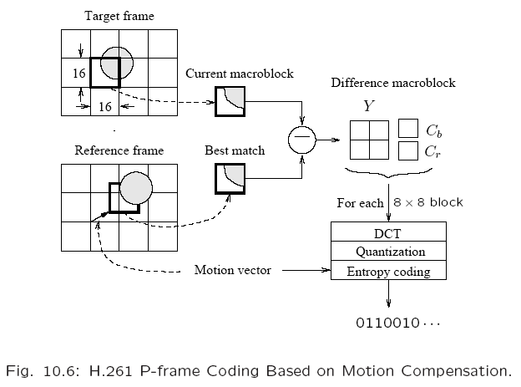

Slide 27
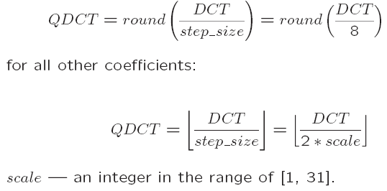
Quantization in H.261
H.261的對一個macroblock所有DCT係數的量化是使用一個常數的step size。
假使我們用DCT與QDCT 分別代表量化前後的DCT係數, 然後在Intra mode的DC 係數:
I-frame:
中文版 p.320 亂翻！
2~62 之間的
31個偶數；
數值越小，
傳送/儲存
品質越好，
但資料量越大。
P-frame:

Slide 28
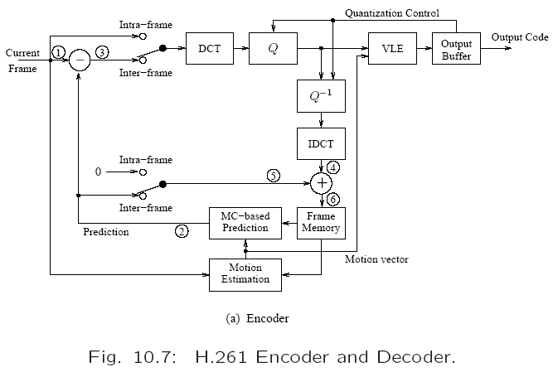
H.261 Encoder and Decoder

Slide 29
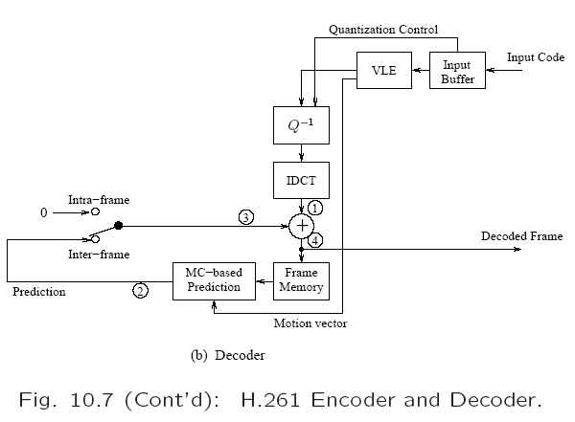

Slide 30
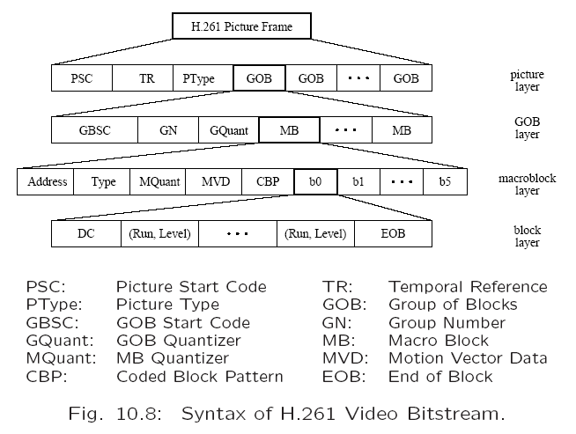
音、像 同步

Slide 31
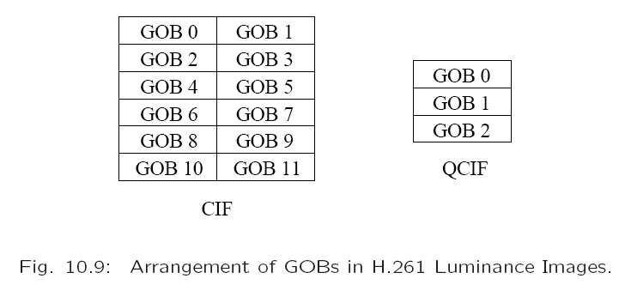
CIF (Common Intermediate Format):
CIF 352 x 288 → (2*176 x 6*48)
GOB 176 x 48 → (11*16 x 3*16)
MB 16 x 16
Block 8 x 8 (Y:2x2, Cb:1, Cr: 1)

Slide 32
H.263
H.263 is an improved video coding standard for video conferencing and other audiovisual services transmitted on Public Switched Telephone Networks (PSTN).
Aims at low bit-rate communications at bit-rates of less than 64 kbps.
Uses predictive coding for inter-frames to reduce temporal redundancy and transform coding for the remaining signal to reduce spatial redundancy (for both Intra-frames and inter-frame prediction).

Slide 33
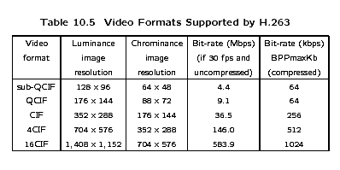
H. 263 Supports

Slide 34
數位影視規格的相關組織
ITU, 1865
  International Telecommunication Union
  CIF (Common Intermediate Format): 352 x 288
CCIR, 1927
  Consultative Committee on International Radio
  SIF (Source Input Format): 352x240 (NTSC), 352x288(PAL)
  ISO mpeg-1 = SIF, mpeg-2 main: 768 x 576
ITU-R, 1992 = ITU + CCIR
  ITU Radiocommunication Sector = ITU ← CCIR merged into
  vs. ITU-T: ITU Telecommunication Standardization Sector
ATSC, 1995
  Advanced Television System Committee
  SD (Standard Definition), HD (High Definition), Full HD
  720 x 480, 1280 x 720, 1920 x 1080
P.S. 台灣的高畫質電視 = DVB-T 1080i (垂直交錯式1080掃描線,水平畫寬不限定)
ISO: International Organization for Standardization → mpeg-1/2

Slide 35
Multimedia Formats
(CIF/QCIF)
(更多規格)
(HDTV)
ITU:
H.261, H.263, H.264 (傳輸)
H.262
(VCD, SIF/QSIF)
(DVD)
ISO:
MPEG-1, MPEG-2, MPEG-4 (錄影)
352x240
720x480
1920 x 1080
(Block-based)
(Object-Based)
MPEG-7: 數位內容索引
MPEG-21: 數位內容保護
MP3: MPEG-1 Audio Layer 3
(H.262=MPEG-2)

Slide 36
MPEG Video Coding
MPEG - 1, 2, 4 and beyond
Chapter 11, 12

Slide 37
簡介
MPEG: Moving Pictures Experts Group,
為了數位視訊的發展在1988年建立。
和ITU-H.261同年；後納入 ISO 標準之一
在MPEG標準中保有一些屬於專有的利益：
  可以經由定義一個可以隱約定義出解碼器的壓縮位元串流格式來完成。 (收取認證費)
  壓縮的演算法，也就是編碼器的部分是完全由製造商決定。 (參與的廠商保住自己的專利)

Slide 38
MPEG-1
MPEG-1 採用了CCIR601數位電視格式，也就是熟悉的SIF (Source Input Format).
MPEG-1只支援非交錯視訊(non-interlaced video)，而它的影像解析度為:
  352×240 for NTSC video at 30 fps
  352×288 for PAL video at 25 fps
  他使用4:2:0色度的部分取樣(chroma subsampling)
The MPEG-1也就是ISO/IEC 11172.
它有五個部分：11172-1 Systems, 11172-2 Video, 11172-3 Audio, 11172-4 Conformance,與11172-5 Software.

Slide 39
MPEG-1的移動補償
在H.261的移動補償編碼的操作如下：
  在移動測量中(Motion Estimation, ME), 每一個目標P-frame中的macroblock (MB)會被設定一個與從前面一個編碼的I或P框架中最匹配的MB- 也就是預測(prediction).
  預測誤差(prediction error): 將MB與它最匹配的MB之間的誤差, 送給DCT並且繼續後面的編碼。
  這樣的預測是看前一個框架→稱為 forward pre-diction.

Slide 40
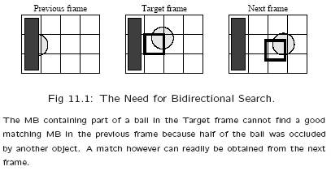

Slide 41
MPEG-1的移動補償 (Cont'd)
MPEG引進了第三種框架格式B-frames, 而且伴隨雙向的移動補償。
以MC為主的B-frame編碼想法如下圖：
  從一個B-frame的每一個MB將有達兩個移動向量(MVs) (一個從向前與一個向後的預測(backward prediction).
  假使雙向的匹配都成功了，然後兩個MVs將會被送出而且在為了產生預測誤差與目標MB 比較之前，兩個對應的MBs將會被平均 (圖中有‘%’表示的)。
  假使只有一個參考框架有一個可接受的匹配，然後只有一個MV與它對應的MB會被使用在不管是向前或是向後的預測上。

Slide 42
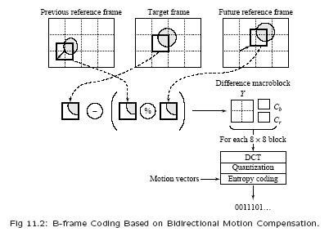

Slide 43
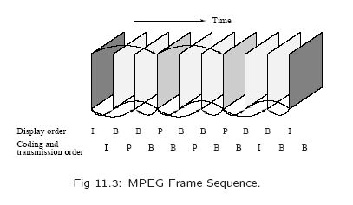
因為主要應用在錄影，故可如此做。
這樣可以進一步提高壓縮率。
(固定間隔要I一次，所以好好利用I)

Slide 44
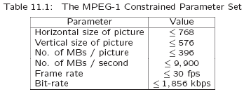
其他與H.261的不同處
所支援的來源格式：
  H.261支援CIF (352×288) and QCIF(176 ×144) 來源格式, MPEG-1則支援解析度近似的SIF規格 (352×240 for NTSC, 352×288 for PAL)。
  MPEG-1也允許其他 Constrained Parameter Set 表列中的調整 (所以使用者可自設錄影品質)：

Slide 45
其他與H.261的不同處
不像H.261的GOBs，一個MPEG-1的影像可以分割成一個或多個slices (如下圖):
  一個影片中可以包含數個macroblock。
  每個slice可以從任一個地方開始與結束只要它們填滿整個影片。
  每個slice都單獨的編碼→ 在位元速率控制來說這是額外的彈性。(尤其平行處理)

Slide 46
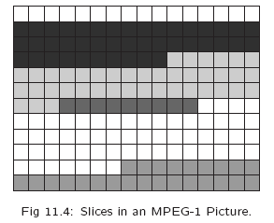

Slide 47
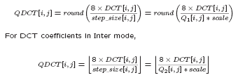
其他與H.261的不同處
量化:
  MPEG-1在它的Intra和Inter編碼用不同的量化表個 (如下圖).
  對在Intra模式的DCT係數:

Slide 48
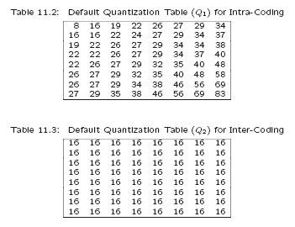

Slide 49
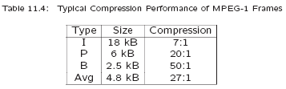
MPEG-1框架的一般大小
典型的壓縮P-frames大小是比I-frames的大小明顯的小很多→因為多餘性在inter-frame中被挖掘出來。
B-frames甚至會比P-frames還來的小
→這是雙向預測的優點(下表)

Slide 50
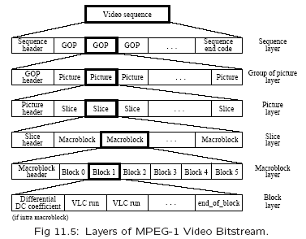

Slide 51
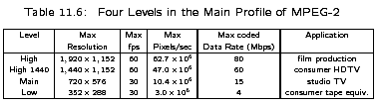
MPEG-2 主要概念
MPEG-1 (VCD): 352 x240 (NTSC), 352x288 (PAL)
MPEG-2 (DVD): 720x576 以上；並支援 Interlace
MPEG-2 另支援：五種預測模式、及可調性(雜訊等)

Slide 52
Multimedia Formats
(CIF/QCIF)
(更多規格)
(HDTV)
ITU:
H.261, H.263, H.264 (傳輸)
H.262
(VCD, SIF/QSIF)
(DVD)
ISO:
MPEG-1, MPEG-2, MPEG-4 (錄影)
(Block-based)
(Object-Based)
MPEG-7: 數位內容索引
MPEG-21: 數位內容保護
MP3: MPEG-1 Audio Layer 3
(H.262=MPEG-2)

Slide 53
數位影視規格的相關組織
ITU, 1865
  International Telecommunication Union
  CIF (Common Intermediate Format): 352 x 288
CCIR, 1927
  Consultative Committee on International Radio
  SIF (Source Input Format): 352x240 (NTSC), 352x288(PAL)
  ISO mpeg-1 = SIF, mpeg-2 main: 768 x 576
ITU-R, 1992 = ITU + CCIR
  ITU Radiocommunication Sector = ITU ← CCIR merged into
  vs. ITU-T: ITU Telecommunication Standardization Sector
ATSC, 1995
  Advanced Television System Committee
  SD (Standard Definition), HD (High Definition), Full HD
  720 x 480, 1280 x 720, 1920 x 1080
P.S. 台灣的高畫質電視 = DVB-T 1080i (垂直交錯式1080掃描線,水平畫寬不限定)
ISO: International Organization for Standardization → mpeg-1/2

Slide 54
break

Slide 55
MPEG Video Coding II
→MPEG-4, 7 and Beyond
Overview of MPEG-4
Object-based Visual Coding in MPEG-4
Synthetic Object Coding in MPEG-4
MPEG-4 Object types, Prole and Levels
MPEG-4 Part10/H.264
MPEG-7

Slide 56
Overview of MPEG-4
MPEG-4: 一個較新的標準。除了壓縮部分外，有一大部分是關注在使用者的互動。
MPEG-4與前面版本不同的是採用一個新的物件為主的編碼。
  提供比較高的壓縮比率，也對於數位視訊組合，處理，索引與檢索。
圖2.1論述MPEG-4視訊如何經由視覺物件的簡單操作來完成組成與處理。
MPEG-4視訊的資料速率現在的大範圍涵蓋在5 kbps到10 Mbps.

Slide 57
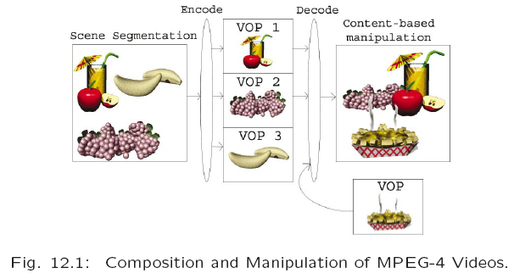
VOP: Video Object Plane

Slide 58
Overview of MPEG-4
MPEG-4 (下圖) 是一個為了下面功能所呈現的全新標準:
(a)組合媒體物件來產生想要的聲音視覺畫面。
(b)將這些媒體資料單元多工或同步使得他們可以有服務品質保證的傳輸(QoS)。
(c)在接收端有聲音視覺畫面的互動→對聲音與視訊壓縮的先進演算法與編碼模組提供了一個工具箱。

Slide 59
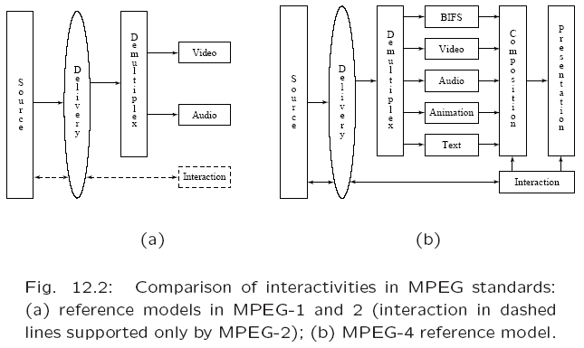

Slide 60
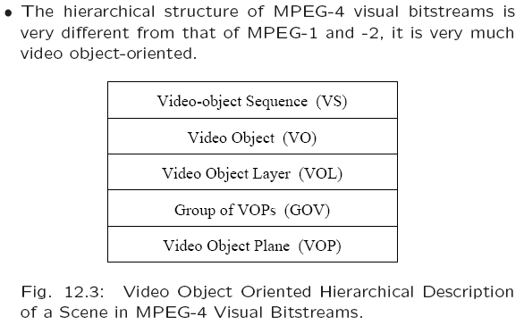
Overview of MPEG-4

Slide 61
Overview of MPEG-4
Video-object Sequence (VS)→交出完整MPEG-4視覺畫面，中間有包含2-D 或3-D自然或合成的物件。
Video Object (VO) →畫面中一個特定物件，可以是任意形狀(非方形)，對應到畫面中的一個物件或背景。
Video Object Layer (VOL) →簡化了支援(多層)可擴充編碼。在可擴充編碼的環境下，一個VO可以有多重VOLs，或者是在無擴充編碼環境下，一個VO會有一個 VOL。
Group of Video Object Planes (GOV)→將Video Object Planes 集合成群(optional level).
Video Object Plane (VOP)→一個 VO在特定時刻的剪影。

Slide 62
Object-based Visual Coding in MPEG-4
VOP-based vs. Frame-based Coding
MPEG-1與MPEG-2不支援VOP的觀念，而且因為他們的編碼方法是參考所謂的frame-based 編碼(也就是Block-based coding).
下圖(c)舉了一個對block-based邊碼而言兩可能匹配所獲致小預測誤差值的一個可能範例。
下圖(d)顯示每個VOP是屬於任一形體而且理想狀況下將獲得一個實際物體移動的唯一移動向量。

Slide 63
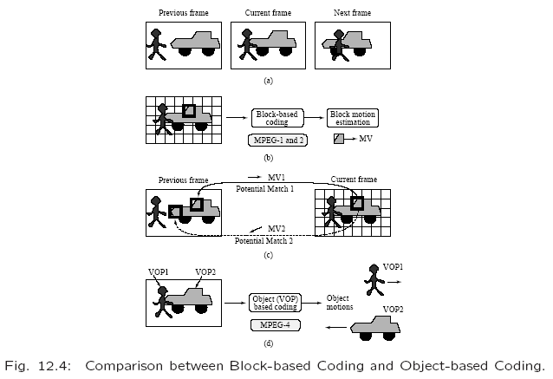

Slide 64
Audio Compression: MP3
MP3 = MPEG-1 Audio Layer 3
Fraunhofer-Gesellschaft, German, 1991
Based on "Modified DCT" (MDCT)
Next generation: MPEG-4 AAC standard
Patterns: Sisvel, Audio MPEG Inc., Thomson
Patterns until: Apr., 2010
Famous Software
  Winamp: Nullsoft, 1997
  Napster: Napster, 1999

